Slide 2
Welkom schepenen dierenwelzijn
12 maart 2025

Slide 3
Agenda
19u: openingswoord door gedeputeerde Bart Nevens
19u10: een gemeentelijke dierenwelzijnsbeleid – wat moet en hoe kunnen we helpen? Annemie De Turck – coördinator dierenbeleid
20u: Receptie

Slide 4
Dierenwelzijnsbeleid
Verplichtingen Vlaanderen
Zwerfkattenbeleid
Ieder lokaal bestuur moet:
een adequaat plan opstellen en uitvoeren voor de aanpak van overlast door zwerfkatten
een centraal meldpunt oprichten
vrijgelaten zwerfkatten gecontroleerd voederen en van beschutting voorzien
Meer info hier

Slide 5
Dierenwelzijnsbeleid
Verplichtingen Vlaanderen
Codex dierenwelzijn
Leidraad voor beleid maar ook verplichtingen zoals bv art. 15 – verplichting om als gemeente een samenwerking aan te gaan met een dierenasiel waaraan zwervende, verloren of achtergelaten dieren rechtstreeks kunnen toevertrouwd worden
Meer informatie over codex dierenwelzijn hier.

Slide 6
Dierenwelzijnsbeleid
Andere onderwerpen waar je als gemeente mee te maken krijgt:
Ongedierte
Duivenoverlast
Everzwijnen
Exoten zoals bv de Aziatische hoornaar
…

Slide 7
Provinciale ondersteuning Dieren(welzijns)beleid
Voor wie?
Gemeenten
Politiezones
Erkende asielen
Burgers
…

Slide 8
Provinciaal dierenbeleid
Welke ondersteuning?
Halfjaarlijks overleg
Teams-sites
Studiedagen – elk najaar
Algemene sensibilisering (eigen sensibilisering maar ook voorbeelden)
Aanbod materiaal
Draaiboeken
Delen goede voorbeelden
Ad hoc vragen
…

Slide 9
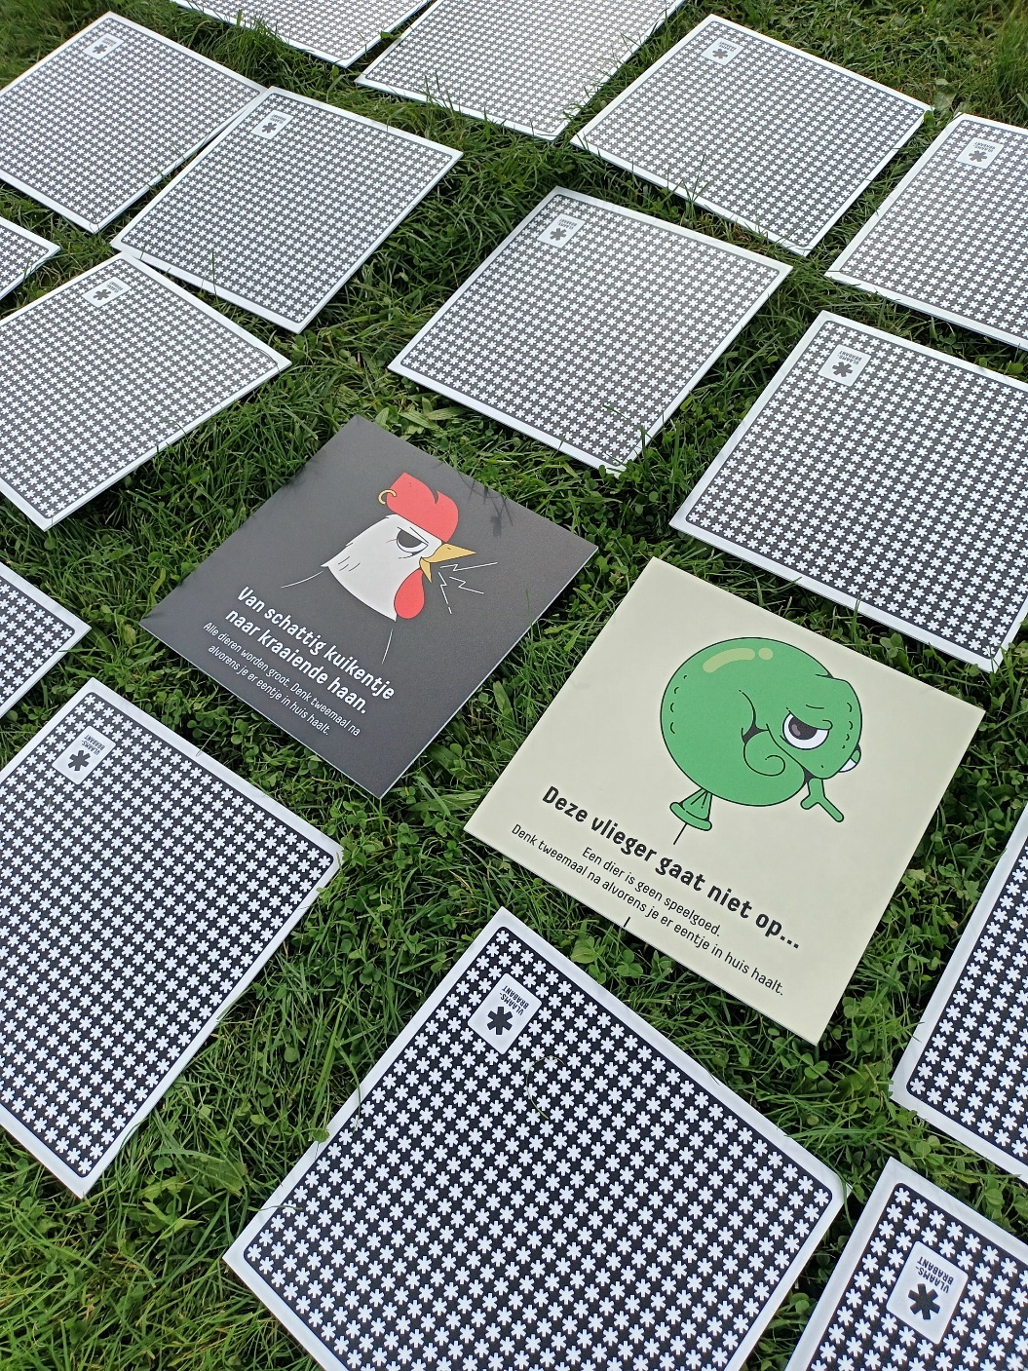
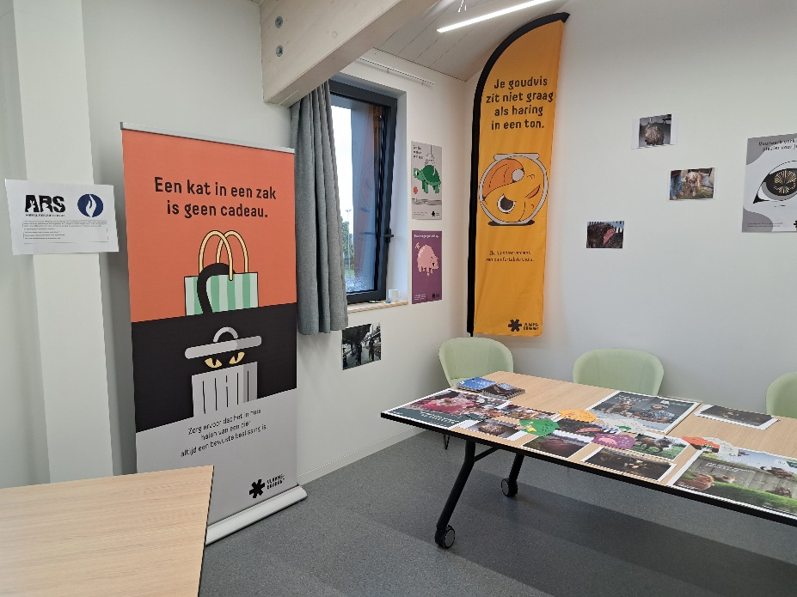
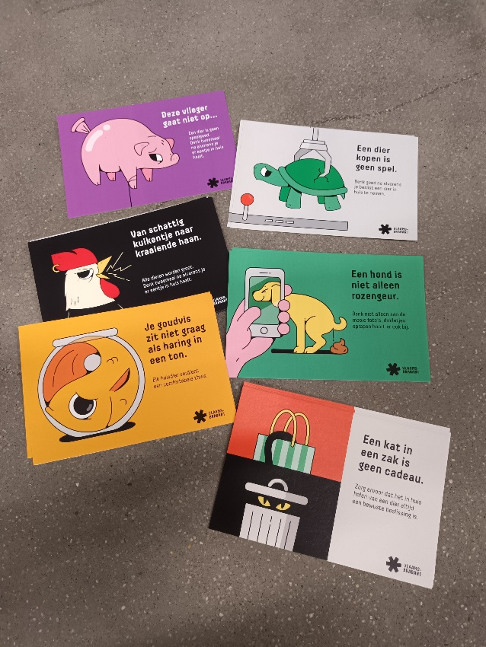
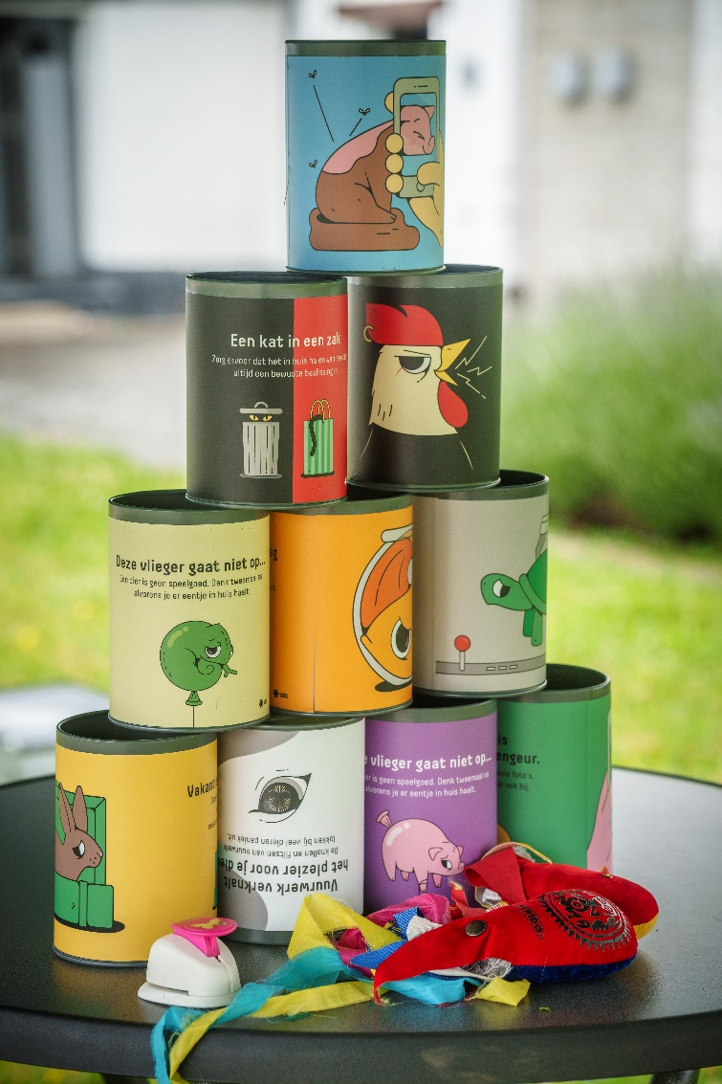
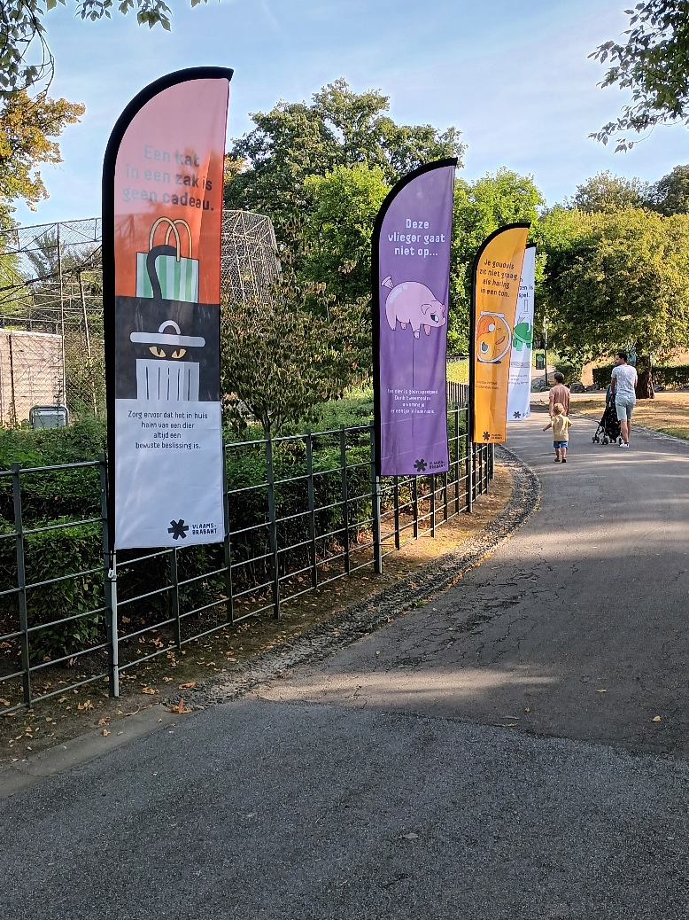
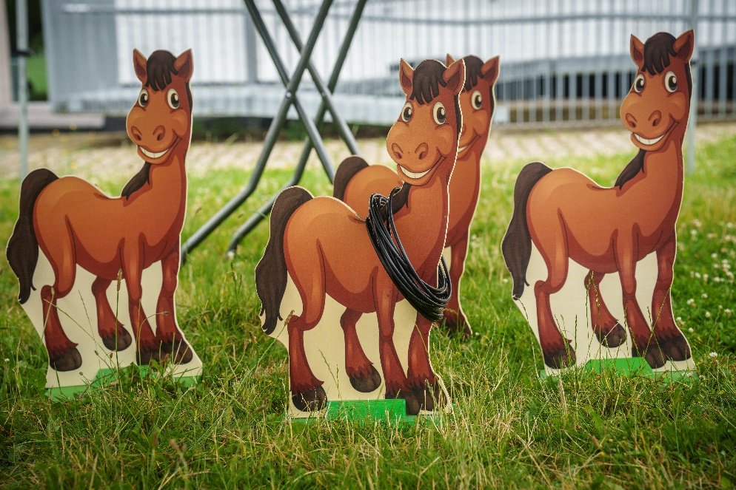
Provinciaal dierenbeleid
Materiaal: voorbeelden

Slide 10
Provinciaal dierenbeleid
Materiaal: hoe aanvragen
https://forms.office.com/r/fvLHR5naqg
https://share.vlaamsbrabant.be/Dierenwelzijn/
https://www.vlaamsbrabant.be/nl/onderwijs-en-vorming/educatief-aanbod/kwartetspel-dierenwelzijn

Slide 11
Provinciaal dierenbeleid
Ad hoc vragen en antwoorden
Voorbeelden van communicatie honden aan de leiband?
Welke asielen beste voor langdurige opvang?
Wat met dode huisdieren op de weg?
Is medisch behandelen zwerfkatten verplicht?
Mogen VOC’s subsidies krijgen van de gemeente?
Hoe doen andere gemeenten dit?
Hoe begin je aan een hondenlosloopzone?

Slide 12
Label diervriendelijke gemeente
Beginselverklaring met 14 punten waar aan voldaan moet worden
Kapstok om een gedegen dierenwelzijnsbeleid aan op te hangen
Jaarlijkse evaluatie – dierenwelzijn is dynamisch
Toekomst – Evaluatie label

Slide 13
Provinciaal dierenbeleid
Verdere samenwerking en ondersteuning oa gemeente door kennis delen, coördineren, goede voorbeelden, …
Sensibilisering
Verdere versterking label diervriendelijke gemeente
Verplichtingen gemeenten mee ondersteunen en eventueel faciliteren
Regionaal dierenopvangcentrum

Slide 15
Contact
Annemie De Turck
Annemie.deturck@vlaamsbrabant.be
https://www.facebook.com/vlaamsbrabantdierenwelzijn

